Slide 1
不平衡分类问题
吉林大学
刘云

Slide 2
类不平衡问题
大部分分类问题中，类间分布是不平衡的（一个类中的样本数量大于其余的类）
信用卡欺诈
入侵检测
生产线上的缺陷产品
新冠肺炎检测
设计分类器时必须考虑的问题

Slide 3
类不平衡问题
机器学习领域中的经典问题之一，经久不衰，至今还时常有论文出现
简单的不平衡场景已经解决，复杂情况的不平衡分类仍是热点
高度不平衡
三高：高维、高数据量、高类数量
深度学习中的不平衡问题
······

Slide 4
不平衡分类的挑战
评价指标
传统评价指标不适用，例如准确率
学习算法
发现“小”类有如大海捞针！
小类样本的特征不易学习

Slide 5
Confusion Matrix：混淆矩阵
混淆矩阵-以2分类为例:
 | 预测标签
真实标签 |  | Class=Yes | Class=No
 | Class=Yes | a | b
 | Class=No | c | d
a: TP (true positive)真阳性
b: FN (false negative)假阴性
c: FP (false positive)假阳性
d: TN (true negative)真阴性

Slide 6
Accuracy-准确率
准确率是最常用的指标:
 | 预测标签
真实标签 |  | Class=Yes | Class=No
 | Class=Yes | a (TP) | b (FN)
 | Class=No | c (FP) | d (TN)

Slide 7
准确率的问题
考虑如下2分类问题
Number of Class NO examples = 990
Number of Class YES examples = 10

Slide 8
准确率的问题
考虑如下2分类问题
Number of Class NO examples = 990
Number of Class YES examples = 10
 | 预测标签
真实标签 |  | Class=Yes | Class=No
 | Class=Yes | 0 | 10
 | Class=No | 0 | 990

Slide 9
准确率的问题
考虑如下2分类问题
Number of Class NO examples = 990
Number of Class YES examples = 10
如果模型将所有样本都预测为 class NO, 则准确率为：990/1000 = 99%
模型对 class YES 没有判别能力
当检测稀少类更重要时，该模型效果很差

Slide 10

单选题
1分
Which model is better？
 | PREDICTED
ACTUAL |  | Class=Yes | Class=No
 | Class=Yes | 0 | 10
 | Class=No | 0 | 990
A
B
 | PREDICTED
ACTUAL |  | Class=Yes | Class=No
 | Class=Yes | 10 | 0
 | Class=No | 90 | 900
B
A
A
B
提交

Slide 11
其他指标
 | PREDICTED CLASS
ACTUAL CLASS |  | Class=Yes | Class=No
 | Class=Yes | a | b
 | Class=No | c | d
精确率/查准率
召回率/查全率

Slide 12
单选题
1分
Which model is better？考虑 F-measure
 | PREDICTED
ACTUAL |  | Class=Yes | Class=No
 | Class=Yes | 5 | 5
 | Class=No | 0 | 990
A
B
 | PREDICTED
ACTUAL |  | Class=Yes | Class=No
 | Class=Yes | 10 | 0
 | Class=No | 90 | 900
B
A
A
B
提交

Slide 13
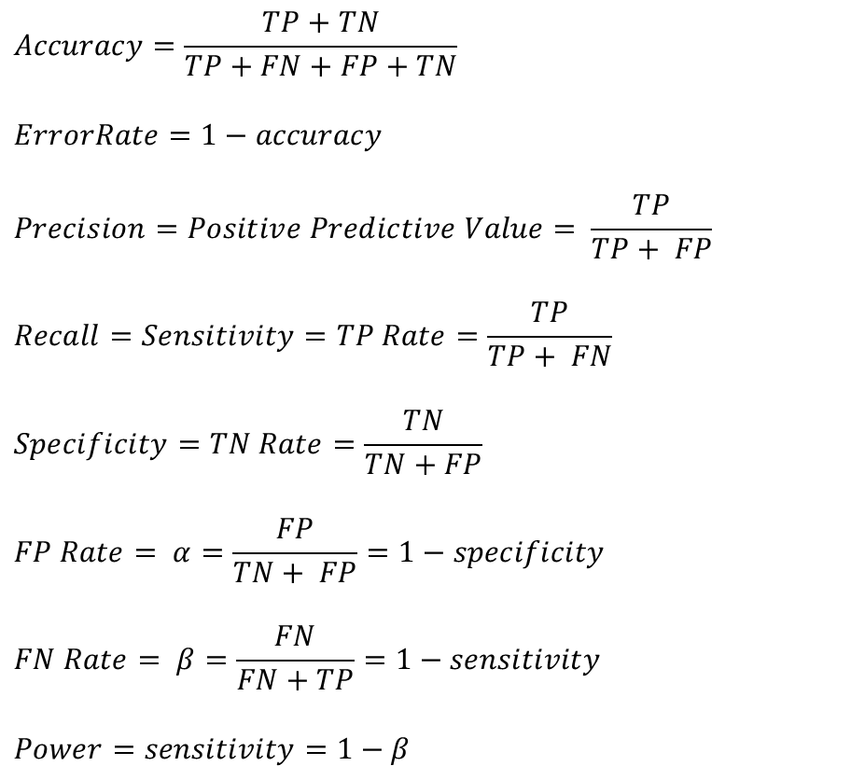
分类性能评价指标
 | PREDICTED CLASS
ACTUAL CLASS |  | Yes | No
 | Yes | TP | FN
 | No | FP | TN
1类错误（误拒率）：α is the probability that we reject the null hypothesis when it is true. This is a Type I error or a false positive (FP).
2类错误（误识率）：β is the probability that we accept the null hypothesis when it is false. This is a Type II error or a false negative (FN).
灵敏度
特异度

Slide 14
填空题
2分
长春市人口1000万，本次新冠疫情累计阳性23234例，未计算简便，按照20000人计算，即新冠阳性率2%。抗原检测试剂盒灵敏度为99%，特异性为99.9%。那么，对长春市进行全员抗原检测一次，共有 [填空1] 例阳性结果，其中 [填空2] 为真阳性。
作答

Slide 15
ROC (Receiver Operating Characteristic)观测者操作特性曲线
一种展示检测率和误报率之间权衡的图形方法
起源于1950年代，用于信号检测理论分析噪声信号
ROC curve plots TPR（真阳性率） against FPR（假阳性率）
ROC曲线上的一个点表示一个模型的性能
调节模型的参数会改变该点在ROC曲线上的位置

Slide 16
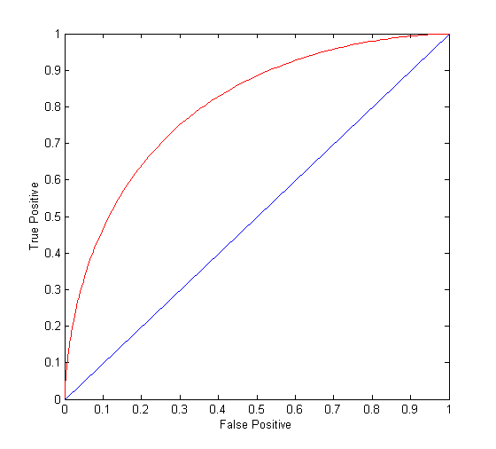
ROC Curve
(TPR,FPR):
(0,0): 所有样本预测为阴性
(1,1): 所有样本预测为阳性
(1,0): ideal
对角线:
随机猜测
对角线以下:
预测标签反了

Slide 17
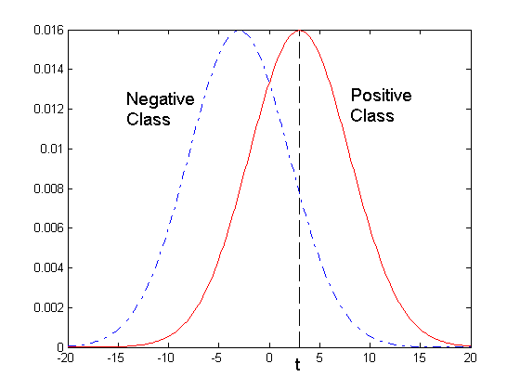
ROC曲线——举例
-包含两类的1维数据，符合高斯分布
- 假设 t 为阈值，x > t 即被判定为阳性
在阈值 t 处:
TPR=0.5, FNR=0.5, FPR=0.12, TNR=0.88

Slide 18
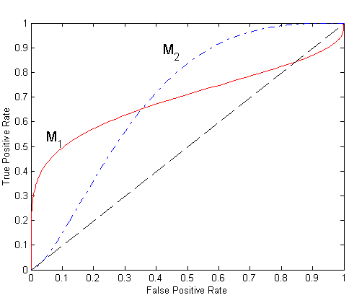
ROC用于模型比较
M1与M2相比
M₁ is better for small FPR
M₂ is better for large FPR
ROC曲线线下面积
Ideal:
Area = 1
Random guess:
Area = 0.5

Slide 19
如何绘制ROC曲线
利用一个分类器对每一个样本输出一个连续的得分值
得分值越高，属于阳性的可能性就越大
按照得分值的降序排序
对每一个唯一的分数值确定一个阈值
分别统计 TP, FP, TN, FN，并计算
TPR = TP/(TP+FN)
FPR = FP/(FP + TN)
Instance | Score | True Class
1 | 0.95 | +
2 | 0.93 | +
3 | 0.87 | -
4 | 0.85 | -
5 | 0.85 | -
6 | 0.85 | +
7 | 0.76 | -
8 | 0.53 | +
9 | 0.43 | -
10 | 0.25 | +

Slide 20
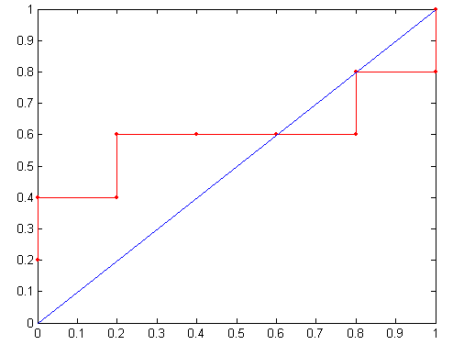
如何绘制ROC曲线
Threshold >=
ROC Curve:

Slide 21
解决不平衡分类问题的方法——重采样
改变训练集中的分布，使得小类数据得到更好的表示
对多类数据进行欠采样
对少类数据进行过采样

Slide 22
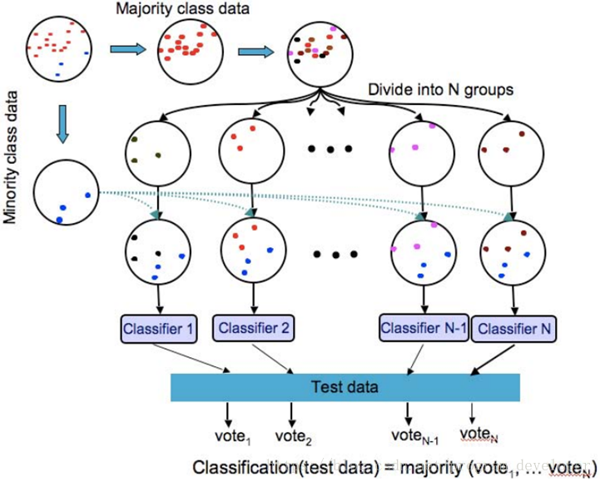
欠采样举例

Slide 23
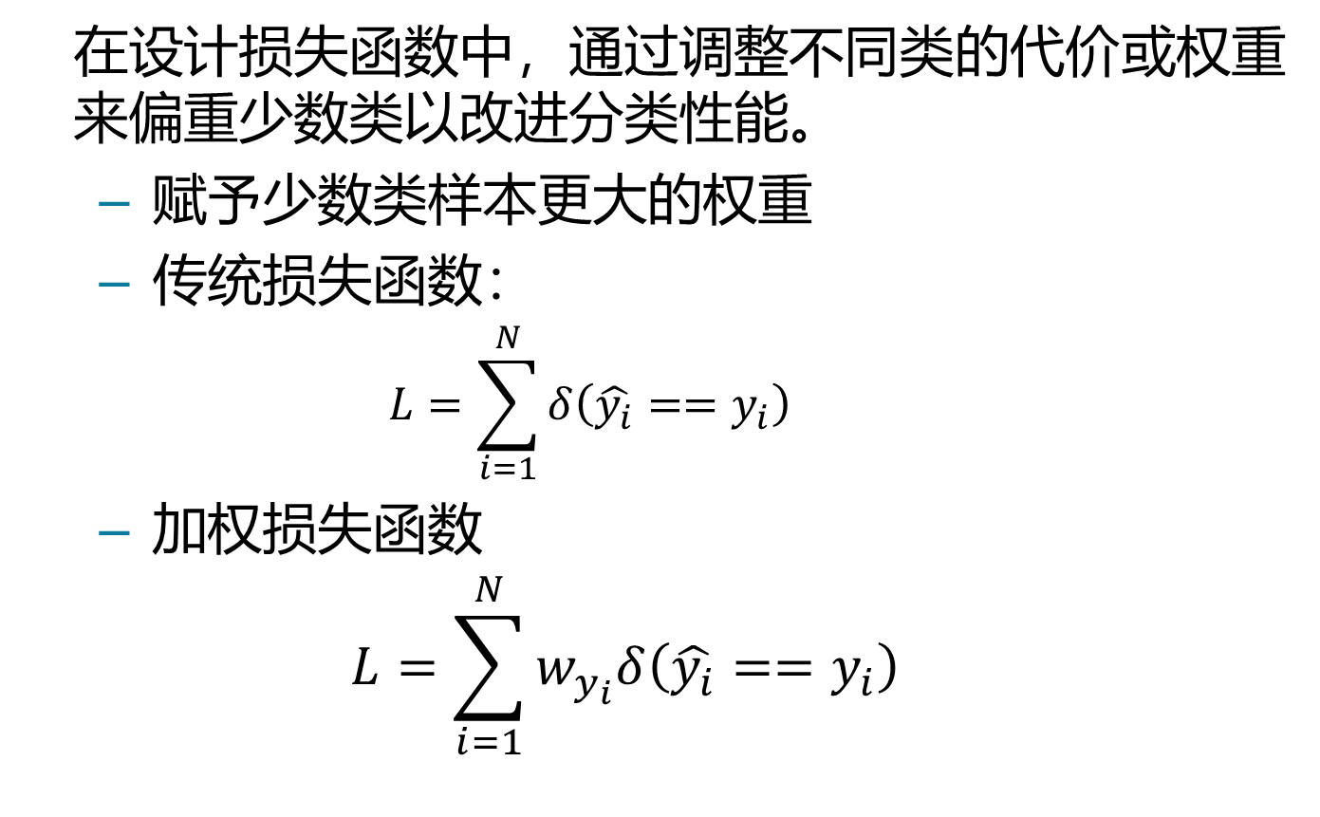
解决不平衡分类问题的方法——代价敏感
在设计损失函数中，通过调整不同类的代价或权重来偏重少数类以改进分类性能。
赋予少数类样本更大的权重
传统损失函数：
$$L=\sum_{i=1}^{N}{δ\left(\hat{y_{i}}==y_{i}\right)}$$
加权损失函数
$$L=\sum_{i=1}^{N}{w_{y_{i}}δ\left(\hat{y_{i}}==y_{i}\right)}$$

Slide 24
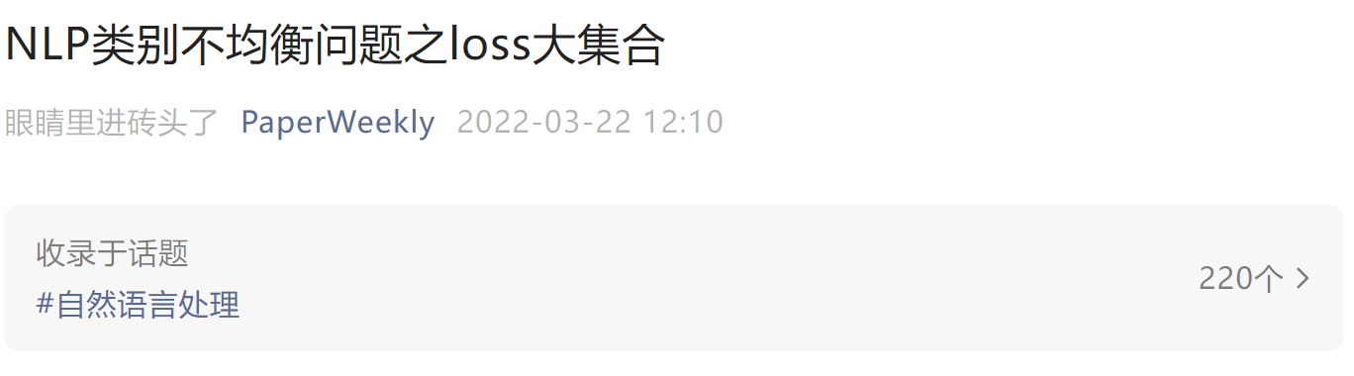
不平衡数据集损失函数——课后
https://mp.weixin.qq.com/s/SMIEIlalo59sMCO9GOqPMQ

Slide 25
解决不平衡分类问题的方法——集成学习
Adaboost方法
分错的样本，在下一轮被抽中的概率变大
本质上还是重采样中的过采样

Slide 26
解决不平衡分类问题的方法——各类方法优缺点
方法 | 优点 | 缺点
过采样 | 减少运行时间，并且当数据集很大时，可以通过减少样本数量来解决存储问题 | 可能会丢失重要信息，采样后的数据不一定能代表全部数据，导致分类结果不精准
欠采样 | 不会造成信息缺失，表现优于欠采样 | 过采样会引起噪声数据的权重过大，也会加大过拟合的可能性
代价敏感 | 不会造成信息缺失，过拟合的可能性小 | 权重不易设置
集成学习 | 不会造成信息缺失 | 运算耗时、内存要求高

Slide 27
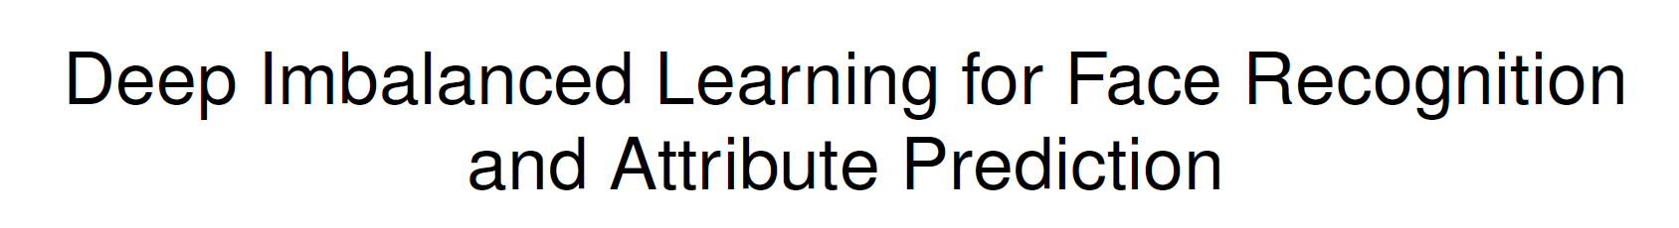
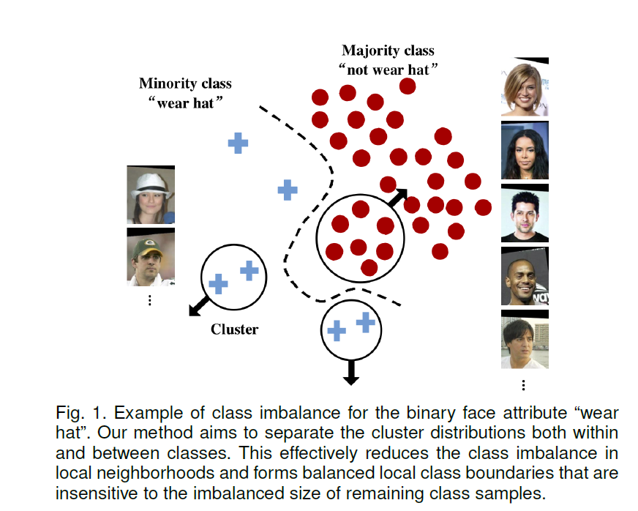
近年来部分论文：2020年，IEEE TPAMI

Slide 28
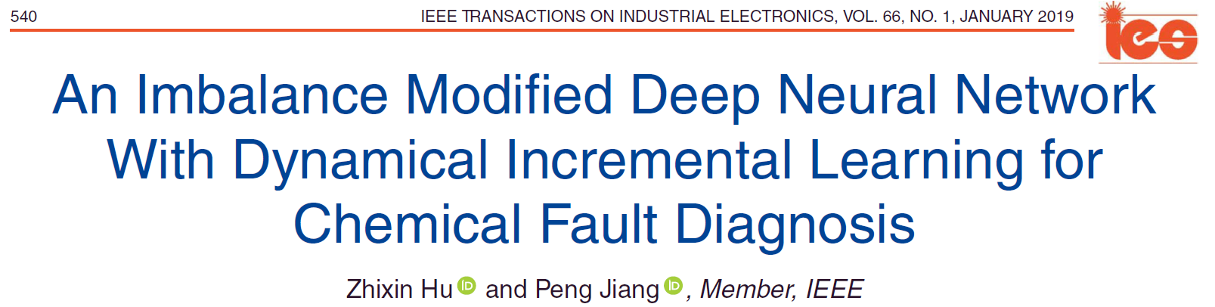
近年来部分论文： 2019年，IEEE TIE

Slide 29
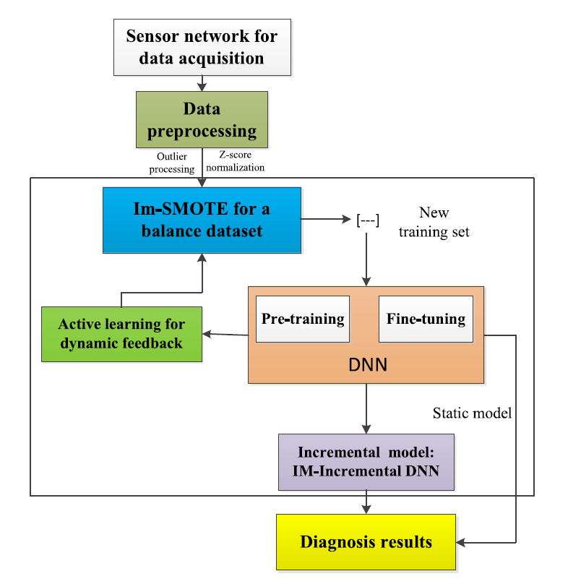
近年来部分论文： 2019年，IEEE TIE

Slide 30
总结
不平衡数据很常见，设计分类器时要注意
选择合适的评价指标
选择解决不平衡分类的方法

Slide 31
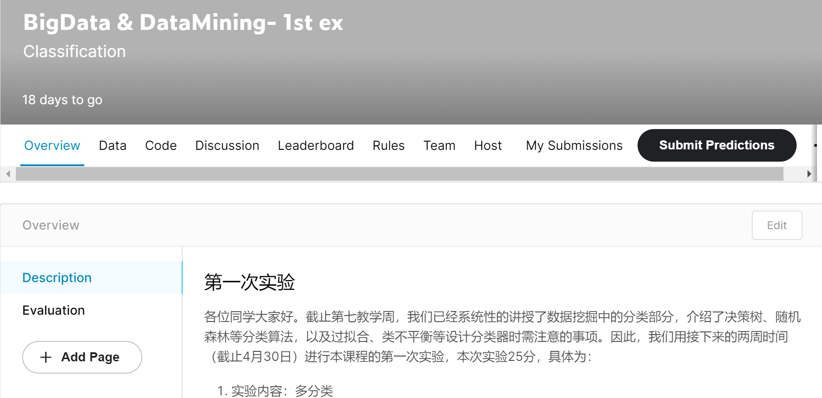
第一次实验
已在kaggle发布：BigData & DataMining- 1st ex | Kaggle
从即日起至4月30日晚上12点

Slide 32
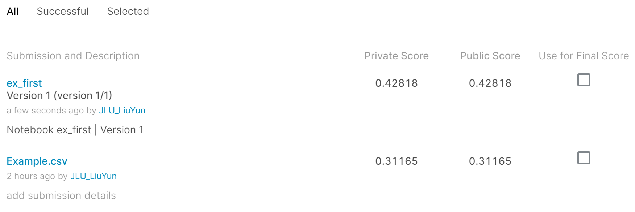
第一次实验

